Slide 1
HC12082
FusionAccess
R6
V3.0
洪飞泷/wx350110
2017.11.11
新开发
Notes:
2015.7.4
调整版权和页码对齐，位于参考线8.5到8.9之间。
调整编辑框行距为单倍行距。
2015.7.9
删除此页课程版本后的“ISSUE”。
新增“产品版本”和“课程版本”的示例。
2015.8.3
调整母板主体和备注，段落格式为“允许标点溢出边界”。
2015.8.4
删除缩略语页；
重命名版式“8#空白”为“8#仅标题”。
2015.9.2
新增备注模板，备注页正上方添加页眉，显示本章标题。
2015.9.14
删除“谢谢”那页的白色“谢谢”。
2017.11.8
调整母版中标题宽度。
2017.12.8
适当拉长了备注页文本框长度，防止2013版后的PPT会自动换页。

Slide 2
华为桌面云解决方案相关组件介绍

Slide 3
FusionAccess内部有丰富的管理组件，它们都安装在虚拟机中，我们称这些虚拟机为“基础架构虚拟机”。
而除了自身特有组件外和整个现网环境其它组件也有交互，包括:
  域相关的AD组件
  域名解析相关的DNS组件
  网络相关的DHCP组件

Slide 4
学完本课程后，您将能够:
  描述FusionAccess基本组件和功能
  描述AD(Active Directory)/DNS/DHCP的作用和基本特性

Slide 5
FusionAccess管理组件
桌面云关联组件
  AD
  DNS
  DHCP
桌面云组件交互

Slide 6
FusionAccess全景图

Slide 7
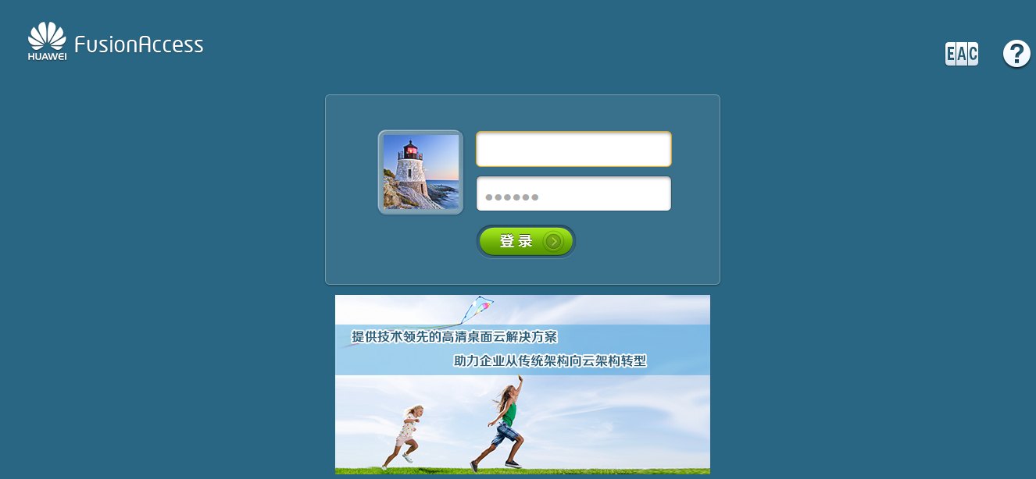
接入和访问控制层 (1/3)
WI（Web Interface）Web接口
WI为最终用户提供Web登录界面。
Notes:
在用户发起登录请求时，将用户的登录信息（加密后的用户名和密码）转发到AD上进行用户身份验证；用户通过身份验证后，WI将HDC提供的虚拟机列表呈现给用户，为用户访问虚拟机提供入口。

Slide 8
接入和访问控制层 (2/3)
vAG（Virtual Access Gateway）虚拟接入网关
自助维护台
自助维护台
vAG
HDP桌面协议
HDP桌面协议
桌面终端
远程桌面
Notes:
vAG的主要功能是桌面接入网关和自助维护台网关。当用户虚拟机出现故障时，用户无法通过桌面协议登录到虚拟机，需要通过VNC自助维护台登录虚拟机进行自助维护。
根据不同的桌面云部署方案，可以选择HDP桌面协议是否通过vAG。

Slide 9
接入和访问控制层 (3/3)
vLB（Virtual Load Balance）虚拟负载均衡器
vLB
桌面终端
WI
Notes:
终端通过接入层的vLB（Virtual Load Balance）功能和vAG（Virtual Access Gateway）功能，接入到用户虚拟机中。vAG作为接入网关，用于桌面协议HDP的接入和自助维护接入；vLB则用于多个WI的负载均衡。

Slide 10
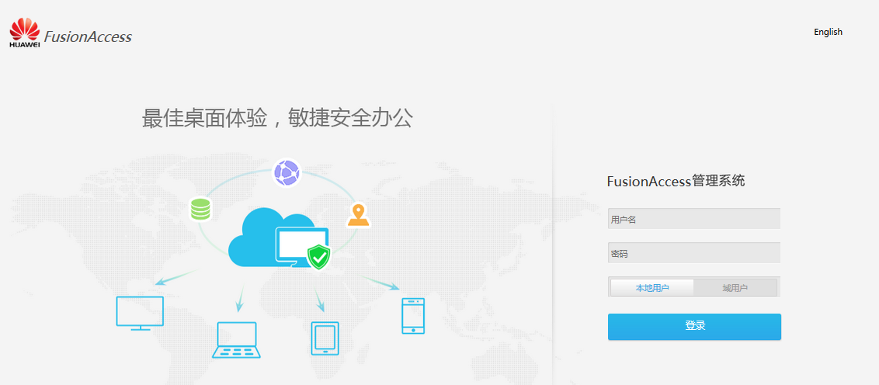
虚拟桌面管理层 (1/4)
ITA（IT Adaptor）IT适配器
Notes:
ITA为用户管理虚拟机提供接口，其通过与HDC（Huawei Desktop Controller）的交互、以及与云平台软件FusionCompute的交互，实现虚拟机创建与分配、虚拟机状态管理、虚拟机镜像管理、虚拟机系统操作维护功能。

Slide 11
虚拟桌面管理层 (2/4)
HDC（Huawei Desktop Controller）华为桌面控制器
单套HDC桌面控制器可管理5000桌面
一套ITA支持管理多套HDC的方式， 最大可管理20,000桌面
ITA Portal界面
ITA
HDC
HDC
HDC
HDC
Notes:
HDC是虚拟桌面管理软件的核心组件，根据ITA发送的请求进行桌面组的管理、用户和虚拟桌面的关联管理、虚拟机登录的相关处理等。
单套HDC桌面控制器可管理5000桌面
一套ITA支持管理多套HDC的方式，最大可管理20,000桌面

Slide 12
虚拟桌面管理层 (3/4)
License服务器
两种授权方式license
  最大用户数授权。
  最大并发用户数授权。
三种许可类型
覆盖标准桌面云，应用虚拟化和120Mbps高清视频编辑功能
桌面云高级版许可
桌面云标准版许可
应用虚拟化标准版许可
完整复制桌面，链接克隆，GPU桌面，全内存桌面功能
应用虚拟化功能
Notes:
License服务器是License的管理与发放系统，负责HDC的License管理与发放。
支持用户数和并发用户数混配模式的License授权用户可同时购买用户数和并发用户数的授权且只需要申请一个License文件在管理系统中激活使用。对于混配模式的License，要求不同类型的用户分别部署1套HDC来控制，每套HDC需要指定控制类型是用户数还是并发用户数。

Slide 13
虚拟桌面管理层 (4/4)
GaussDB数据库
  GaussDB为ITA、HDC提供数据库，用于存储数据信息。
Backup Server 备份服务器
  主要功能是备份各个组件的关键文件和数据。
  每天01:00自动通过FTPS将FusionAccess各组件上的备份文件上传到Backup Server备份服务器。
  Backup Server备份服务器最多保存最近10天的备份文件。
Notes:
各组件数据保存路径：Backup Server备份服务器的“/var/ftpsite/配套的ITA名称/各组件文件夹名称”。系统只保存最近10天的备份文件，第11天的备份文件会自动覆盖第1天的备份文件，依此类推。

Slide 14
组件部署示例
FusionAccess管理组件统一基于Linux部署。
VM1
VM2
VM3
VM4
VM5
ITA主
ITA备
vLB主
vLB备
Backup Server
WI
WI
vAG
vAG
HDC
HDC
DB主
DB备
Lic
Notes:
VM1到VM4为必选组件。
在部分场景中SVN可以替代vLB和vAG

Slide 15
FusionAccess管理组件
桌面云关联组件
  AD
  DNS
  DHCP
桌面云组件交互

Slide 16
什么是AD
概念：
  活动目录是用来存储网络上的用户账户、计算机、打印机等资源信息，方便用户的查找和使用。
  一种目录服务，可以提供对象的存储、快速查找与定位，并且能够统一、集中、安全的管理计算机资源。
内容：
  在Windows AD域内的目录是用来存储用户帐户、组、打印机、共享文件夹等对象。
作用
  AD管理和保护桌面系统的用户账户、批量下发域策略等。

Slide 17
AD对象
活动目录的最小管理单元为对象（object），也是一组属性的集合,一个 AD 网域中，以树状结构，组织如下的基本对象：
  域控（Domain Controllers），存储网域所属的网域控制站（简称 设备上下文、域控） 。
  计算机（Computers），存储加入网域的电脑对象。
  系统默认账户组群（Builtin），存储自带的帐户组群。
  用户（Users），存储 AD 中的用户对象。
  组织单元（Organization Unit，OU），可以在 OU 之中存放 AD 的对象，包括用户，组群，电脑等，让组织结构在 AD 中可以被真实的反映出来，便于以组织结构方式管理对象。

Slide 18
域控制器
AD域服务的目录数据存储在域控制器内，一个域内可以有多台域控制器，每台域控制器的地位（几乎）是平等的，由于控制器间存在着数据同步，他们各自储存着一份（几乎）完全相同的AD数据库。
搭建FusionAccess桌面时可以新安装域控制器来建立新域提供服务；也可以直接对接到现有的域。
Notes:
域控制器：简称DC，domain controller

Slide 19
域策略 (1/3)
管理员可以很方便的管理域中的计算机和用户的工作环境，例如，用户的桌面环境，计算机启动、关机与用户登录、注销时所执行的脚本文件、软件安装、安全设置等。
推行公司使用计算机的规范，包括桌面环境规范以及安全策略等内容。
Notes:
组策略
组策略是一种单到多的管理模式，它可以实现强制性对网络中的客户端进行安全配置；灵活的对网络中的客户端进行软件的部署；强化企业中的软件管理（例如可以限制某类软件不能在企业中使用）；将复杂的系统设置变得简单化。组策略还可以做到：站点、域级别的集中化管理，组织单位级别的分散式管理；控制用户的系统软件环境；通过控制用户和计算机环境，降低企业的管理成本。

Slide 20
域策略 (2/3)
组策略：计算机配置和用户配置。
组策略通过组策略对象（GPO）来设置，只要将GPO链接到指定的站点、域或组织单位，此GPO内的设置值就会影响到该站点、域或组织单位内的所有用户与计算机。
AD 域已经有两个内置的GPO：
  Default Domain Policy
  Default Domain Controller Policy
Notes:
计算机配置：当计算机开机时，系统会根据计算机配置的属性来设置计算机环境。举例来说，如果对huawei.com设置了组策略，则此组策略内的计算机配置就会被应用到这个域内所有计算机。
用户配置：当用户登录时，系统会根据用户配置的属性来配置用户的工作环境。举例来说，如果对组织单位UserOU配置了组策略，则此组策略内的用户配置就会被应用到这个组织单位内的所有用户
Default Domain Policy
此GPO默认已经被链接到域，因此其设置值会被应用到整个域内所有用户与计算机。
例如：默认情况下，只有加入到本地管理员组中的用户（组），才可以登录虚拟机。在制作桌面模板时，如果勾选“配置用户登录”，则表明虚拟机允许Users组成员（含域用户）登录。用户需要配置AD服务器的Default Domain Policy中“允许本地登录”策略才能使登录策略生效。
Default Domain Controller Policy
此GPO默认已经被链接到组织单位Domain Controllers,因此其设置值会被应用到组织单位Domain Controllers内的所有用户与计算机

Slide 21
域策略 (3/3)
举例：修改域内DNS客户端的首选DNS和备选DNS记录。
  创建组策略将更改DNS设置的脚本发布到“计算机配置”中。
  打开Active Directory用户和计算机。
  右键点击将要实施此组策略的计算机OU，选择“属性”—“组策略”。
  创建一条新的组策略，并进行编辑。
  展开“计算机配置”—“安全设置”—“启动脚本”。
  在启动脚本中将此vbs文件添加到此脚本中即可。
  计算机重新启动即运行此策略。

Slide 22
AD组策略应用
强化企业中的软件管理；将复杂的系统设置简单化。
强制性安全配置。
组策略
站点
域
用户
OU
计算机
管理员使用组策略配置
域中计算机使用这些配置

Slide 23
用户域账号
域用户账号是在域控制器上建立的，域用户账号是访问域的唯一凭证，作为AD的一个对象保存在域的AD数据库中。用户从域中的任何一台计算机登录到域中的时候必须提供一个合法的域用户账号，该账号将被域控制器所验证。
单用户帐户
Active Directory

Slide 24
域账号常用操作
添加到组
禁用账号
重设密码
移动
删除
重命名

Slide 25
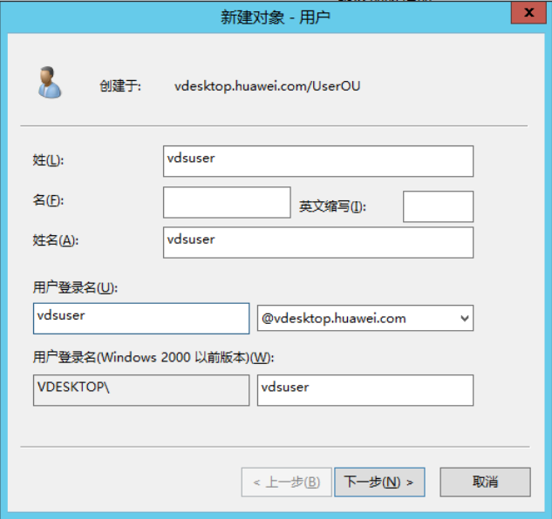
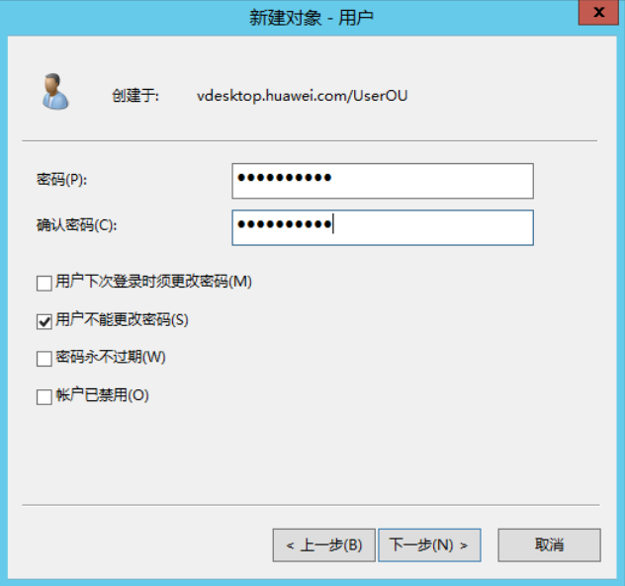
用户域账号属性

Slide 26
用户组
用户
共享资源
组
Permissions
组是用户账号的逻辑的集合。
将用户账号分组管理，方便管理域内资源的访问权限。

Slide 27
活动目录中的组
使用组来简化资源权限的分配
Group
一个用户可以是许多组的成员
Group
Group
组可以被嵌套到其它的组中
Group
Group
Group
Group
Group

Slide 28
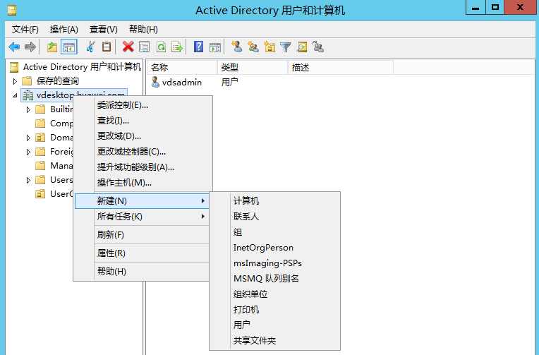
创建用户组

Slide 29
组织单元OU
网络管理模型
组织结构
Ncie
AOC
Users
Aec
Computers
Axc
OU 可以把对象组织到一个逻辑结构中，使其能最佳适应组织的需要。
委派 OU 的管理控制权，必须把 OU 及 OU 包含对象的具体的权限指定给一个或几个用户和组。

Slide 30
创建组织单位

Slide 31
用户组和组织单元OU关系
相同点：
  OU和用户组都是活动目录的对象。
不同点：
  用户组中包含的对象类型有限，只能是账号。
  OU中可以包含账号、计算机、打印机、共享文件夹。
  OU还有组策略的功能。

Slide 32
域和组织单元OU关系
相同点：
  OU和域都属于活动目录的逻辑结构范畴。
  OU和域都是用户和计算机的管理单元，都可以容纳活动目录的对象，都可以对其设置组策略。
不同点：
  用户只能登录到域，而不能登录到OU。
  先有域，后有OU。
  OU只能存在域中，域不能在OU中存在。
  域的级别比OU高。

Slide 33
AD典型应用模型
所有用户在单个域内。
Central IT
corp.example.com
OU=div1
OU=div2
OU=div3
Division 1
Division 2
Division 3
Notes:
适用于小规模组织。
所有用户、设备，都在一个域内。
单一域的方式，部署方便，集中管理，维护简单。
不同部门之间，可以通过设置不同OU来对不同的用户和设备，进行分离管理。

Slide 34

把计算机加入到域
主机/VM
AD
登录
返回本地登录结果
进行域信息验证
返回域登录结果
Notes:
交互式登录，系统需要以下组件：
用户输入账户和密码信息，登录主机。
获取用户的帐号和密码，然后经过密钥机制处理，并和存储在帐号数据库中的密钥进行对比，如果对比的结果匹配，允许用户登录计算机。如果对比的结果不匹配，用户就无法登录计算机。
用户试图登录本机，系统会使用存储在本机数据库中的帐号信息同用户提供的信息进行比较；如果用户试图登录到域，那么系统会使用存储在域控制器数据库中的帐号信息同用户提供的信息进行比较。
验证域控制器上的信息同用户登录的信息是否匹配；如果匹配，允许登录。

Slide 35
AD典型桌面应用
1、用户按域中的用户名来登录桌面。
2、HDC向AD进行用户信息认证。
3、用户虚拟机向域控同步域信息。
IT部件
域控制器
DNS
DHCP
AD
登录认证
域信息同步
按域登录
VDA
APP
TC
操作系统
LB/AG
WI
HDC
LS
终端
FusionAccess
FusionSphere
Notes:
用户虚拟机从域控同步信息，可以在用户登录时同步，或者通过AD强制同步。

Slide 36
FusionAccess管理组件
桌面云关联组件
  AD
  DNS
  DHCP
桌面云组件交互

Slide 37
DNS (1/3)
域名系统（Domain Name System ,DNS），是一种提供域名和IP地址之间的转换的分布式数据库，以方便访问网络。
DNS的优势
  用户不需要通过IP数字串，只需要通过容易记忆的字符串来访问网络。
域控制器会将它的主机名、IP地址和所扮演的角色等信息注册到DNS服务器内以便其他计算机可以通过DNS服务器找到这台域控制器。
Notes:
DNS的历史
DNS最早于1983年发明；原始的技术规范在882号因特网标准草案（RFC 882）中发布。1987年发布的第1034和1035号草案修正了DNS技术规范，并废除了之前的第882和883号草案。在此之后对因特网标准草案的修改基本上没有涉及到DNS技术规范部分的改动。

Slide 38
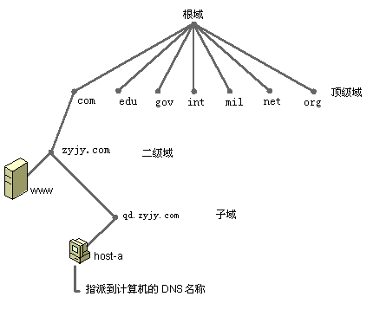
DNS (2/3)
域名空间采用分层结构包括：根域、顶级域、二级域和主机名。域名空间的层次结构类似一棵倒置的树，其中根作为最高级别，大树枝处于下一级级别，树叶则处于最低级别。
Notes:
普通域，3个字符长度
com，商业组织
edu，教育机构
gov，政府机关
int，国际组织
mil，军事站点
net，网络
org，其他组织
国家（地区）域，2个字符长度
cn，中国大陆
tw，中国台湾

Slide 39
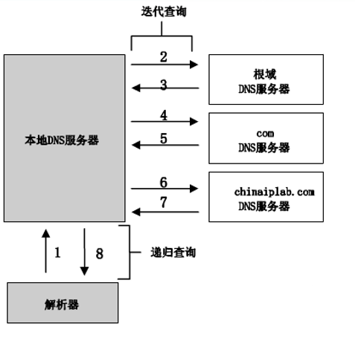
DNS (3/3)
DNS的服务器的查询方式有递归查询和迭代查询两种。
Notes:
递归查询
递归查询是一种DNS 服务器的查询模式，在该模式下DNS 服务器接收到客户机请求，必须使用一个准确的查询结果回复客户机。如果DNS 服务器本地没有存储查询DNS 信息，那么该服务器会询问其他服务器，并将返回的查询结果提交给客户机。
迭代查询
DNS 服务器另外一种查询方式为迭代查询，DNS 服务器会向客户机提供其他能够解析查询请求的DNS 服务器地址，当客户机发送查询请求时，DNS 服务器并不直接回复查询结果，而是告诉客户机另一台DNS 服务器地址，客户机再向这台DNS 服务器提交请求，依次循环直到返回查询的结果。

Slide 40
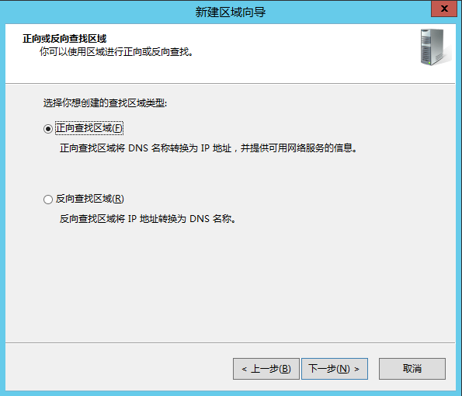
DNS正向解析
建立正向查询区域。
正向查找区域是指在DNS域名空间中使用正向查找的区域，正向查找是根据DNS客户端提供的域名解析成IP地址。

Slide 41
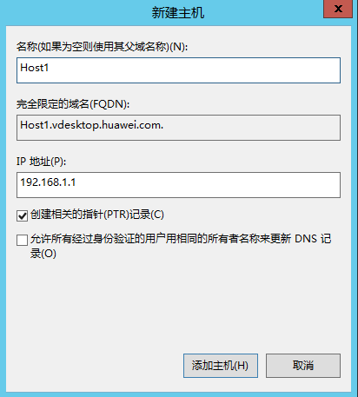
DNS添加A记录
创建正向查找区域后，为新区域创建主机（A）记录。主机用于将DNS域名映射到计算机使用的IP地址。

Slide 42
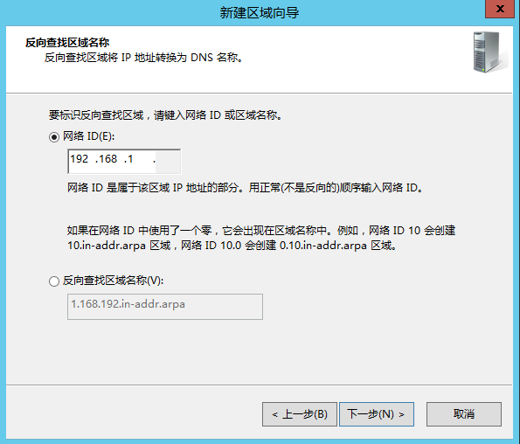
DNS反向解析
建立反向查询区域：将IP地址解析成域名。
Notes:
当反向查找区域创建后，还要为该区域创建记录指针。该指针用于指向正向DNS域名计算机的IP地址到反向DNS域名的映射。
在创建正向查找区域的主机（A）记录时，勾选“创建相关的指针（PTR）记录”，则会在反向查找区域内自动加入相应的指针。

Slide 43
DNS设置转发器
设置转发器
  当DNS客户机向DNS服务器发送名称解析请求时，DNS服务器首先尝试自己解析该名称，如果不能解析，DNS服务器会向其他的DNS服务器进行递归查询，此时需要设置本服务器可以使用转发器功能。
  当虚拟机需要登录外网/公网时，需要在DNS服务器上配置DNS转发。

Slide 44
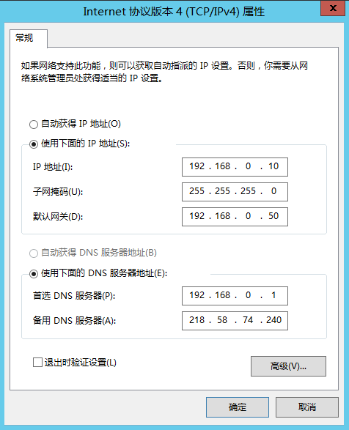
客户端DNS配置
配置客户端的DNS服务器地址。

Slide 45
DNS工作流程

Slide 46
DNS服务资源记录
1
登陆或查找活动目录
2
网络登陆服务收集客户机信息
3
发送包含客户机信息的DNS查询
DNS查询匹配的SRV记录
SRV
记录
4
返回IP地址列表
区域数据库
5
6
客户机联系域控制器
DNS服务器
客户机
域控制器作出反映
7
8
运行轻量目录访问协议（LDAP）的域控制器
客户机给域控制器发送一个请求

Slide 47
DNS在FusionAccess中的解析
vLB/WI 登录域名
  用户在TC上登录虚拟机的地址需在DNS配置登录所需的域名地址。
HDC计算机名
  用户虚拟机在向HDC注册时，需要通过HDC的域名到DNS上查找相应的IP地址，进行认证。

Slide 48
FusionAccess管理组件
桌面云关联组件
  AD
  DNS
  DHCP
桌面云组件交互

Slide 49


DHCP
DHCP (Dynamic Host Configuration Protocol)是一种动态的向Internet终端提供配置参数的协议。在终端提出申请之后，DHCP可以向终端提供IP地址、网关、DNS服务器地址等参数。
IP地址池
提出申请
DHCP Server
分配地址等参数
Client

Slide 50



DHCP的必要性
在大型网络中，如果每台终端的地址都是由不同的使用者来分配，那么就很容易出现地址相同的情况。
地址冲突了
192.168.0.1
192.168.0.1
192.168.0.2

Slide 51
DHCP的必要性
在TCP/IP网络上，每台工作站在访问网络及其资源之前，都必须进行基本的网络配置，一些主要参数诸如IP地址，子网掩码，缺省网关，DNS等必不可少，还可能需要一些附加的信息如IP管理策略之类。
在大型网络中，确保所有主机都拥有正确的配置是一件的相当困难的管理任务。
因此，需要有一种机制来简化IP地址的配置，实现IP的集中式管理。而IETF（Internet网络工程师任务小组）设计的动态主机配置协议（DHCP，Dynamic Host Configuration Protocol）正是这样一种机制。
Notes:
手动的网络配置工作，尤其对于含有漫游用户和笔记本电脑的动态网络更是困难，经常有计算机从一个子网移到另一个子网以及从网络中移出。手动配置或重新配置数量巨大的计算机可能要花很长时间，而IP主机配置过程中的错误可能导致该主机无法与网络中的其他主机通信。
DHCP减少错误
通过配置DHCP，把手工配置IP地址所导致的错误减少到最低程度，例如已分配的IP地址再次分配给另一设备所造成的地址冲突等将大大减少。
DHCP减少网络管理
TCP/IP配置是集中化和自动完成的，不需要网络管理员手工配置。网络管理员能集中定义全局和特定子网的TCP/IP配置信息。使用DHCP选项可以自动给客户机分配全部范围的附加TCP/IP配置值。客户机配置的地址变化必须经常更新，比如远程访问客户机经常到处移动，这样便于它在新的地点重新启动时，高效而又自动地进行配置。同时大部分路由器能转发DHCP配置请求，这就减少了在每个子网设置DHCP服务器的必要，除非有其它原因要这样做。

Slide 52
DHCP的责任
保证任何IP地址在同一时刻只能由一台DHCP客户机所使用。
DHCP应当可以给用户分配永久固定的IP地址。
DHCP应当可以同用其他方法获得IP地址的主机共存（如手工配置IP地址的主机）。
DHCP服务器应当向现有的BOOTP客户端提供服务。
Notes:
在桌面云中，DHCP服务器负责为所有桌面分发网络配置信息。

Slide 53
DHCP流程举例
服务器
10.77.11.10
DHCP-
RELAY
客户机
10.77.2.1
Notes:
如果希望DHCP服务器需要对另一个网络中的计算机配置网络，那么需要配置DHCP中继（DHCP-RELAY），用以实现在不同子网和物理网段之间处理和转发DHCP信息的功能。

Slide 54
FusionAccess管理组件
桌面云关联组件
  AD
  DNS
  DHCP
桌面云组件交互

Slide 55
虚拟桌面发放流程：创建、关联虚拟机(1/2)

Slide 56
虚拟桌面发放流程：创建、关联虚拟机(2/2)

Slide 57
虚拟机注册流程

Slide 58
应用注册流程

Slide 59
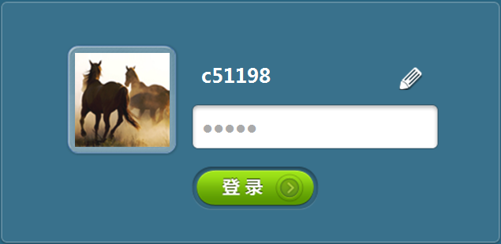
登录流程 - 访问WI页面
1.访问LB
2.LB选择WI
WI
Client
(TC/SC)
SVN
(vAG/vLB)
DB
HDC
HDC
HDC
License
HDAs
AD

Slide 60
登录流程 - 用户鉴权
1.用户名、密码、域
2.帐号
WI
6.返回
5.返回
Client
(TC/SC)
SVN
(vAG/vLB)
DB
HDC
3.验证帐号
4.返回认证结果
HDC
HDC
License
HDAs
AD

Slide 61
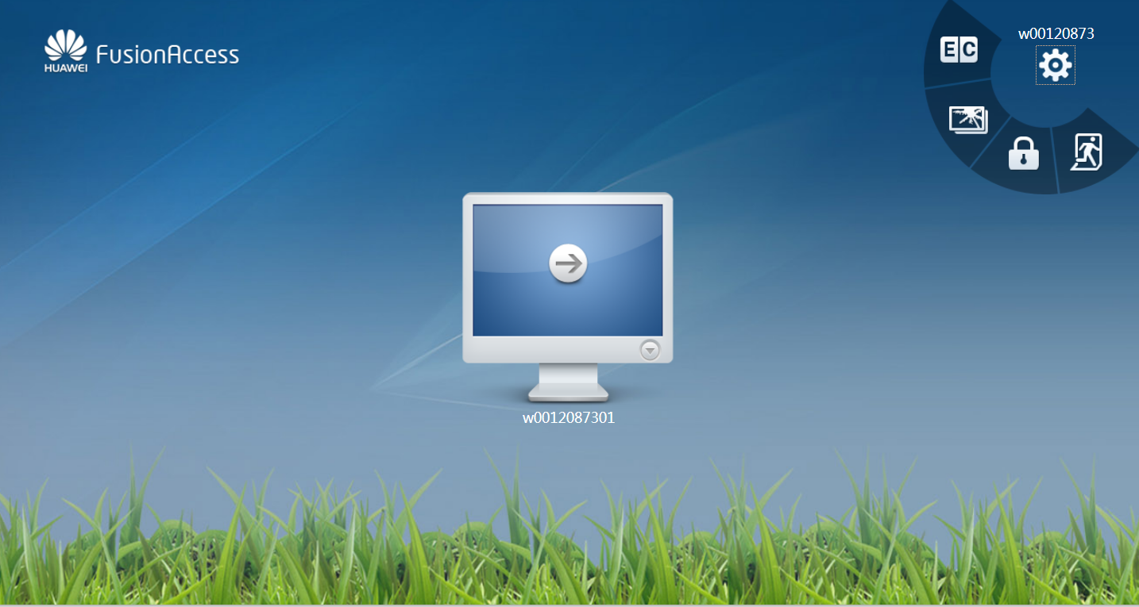
登录流程 - 获取虚拟机列表
1.查询桌面列表
2.查询桌面列表
WI
Client
(TC/SC)
SVN
(vAG/vLB)
3.查询桌面列表
6.桌面列表
4.查询桌面列表
5.桌面列表
DB
HDC
HDC
HDC
License
HDAs
AD

Slide 62
访问虚拟机流程 - 预连接 (HDP经过网关)
1.点击登录VM
2.点击登录VM
WI
12.返回登录信息
11.返回登录信息
Client
(TC/SC)
SVN
(vAG/vLB)
3.获取登录信息
10.返回登录信息
4.查询虚拟机信息
5.返回虚拟机IP、状态
DB
9.生成Address Ticket
生成login Ticket
HDC
7.预连接成功
8.验证License
HDC
HDC
6.预连接请求
HDC
HDC
HDAs
License
AD
Notes:
登录信息包括Address ticket、Login ticket、网关ip和端口。

Slide 63
访问虚拟机流程 - HDP经过网关
1.Client发起连接
2.AG转发请求至HDC
WI
10.连接成功
SVN
(vAG/vLB)
Client
(TC/SC)
4.虚拟机IP，端口
3.Address Ticket
DB
9.连接成功
更新状态为connected
5.转发连接请求
发送Login Ticket
HDC
6.验证Login Ticket
HDC
HDC
7.域帐号、密码
11.更新状态
8. Gina帐号、
域信息登录
License
HDAs
AD

Slide 64
访问虚拟机流程 - 预连接 (HDP不经过网关)
1.点击登录VM
2.点击登录VM
WI
12.返回登录信息
11.返回登录信息
Client
(TC/SC)
SVN
(vAG/vLB)
3.获取登录信息
10.返回登录信息
4.查询虚拟机信息
5.返回虚拟机IP、状态
DB
9.生成login ticket
HDC
7.预连接成功
8.验证License
HDC
HDC
6.预连接请求
HDC
HDC
HDAs
License
AD
Notes:
登录信息包括Address ticket、Login ticket、网关ip和端口。

Slide 65
访问虚拟机流程 - HDP不经过网关
1.Client发起连接
WI
SVN
(vAG/vLB)
Client
(TC/SC)
DB
更新状态为connected
2.发送Login Ticket
HDC
6.连接成功
3.验证Login Ticket
HDC
HDC
4.域帐号、密码
7.更新状态
5.Gina帐号、
域信息登录
License
HDAs
AD

Slide 66

  介绍FusionAccess内部组件
  介绍AD，DNS和DHCP功能特性
  介绍桌面云组件交互流程

Slide 67
客户端使用桌面时，桌面访问流量需要经过的组件是？( )
  HDC
  ITA
  WI
  以上都不是
FusionAccess内部组件包括WI，HDC，ITA，DB，Lic都不需要部署在windows主机中。( )
  True
  False
Notes:
参考答案：
D
A

